Slide 1
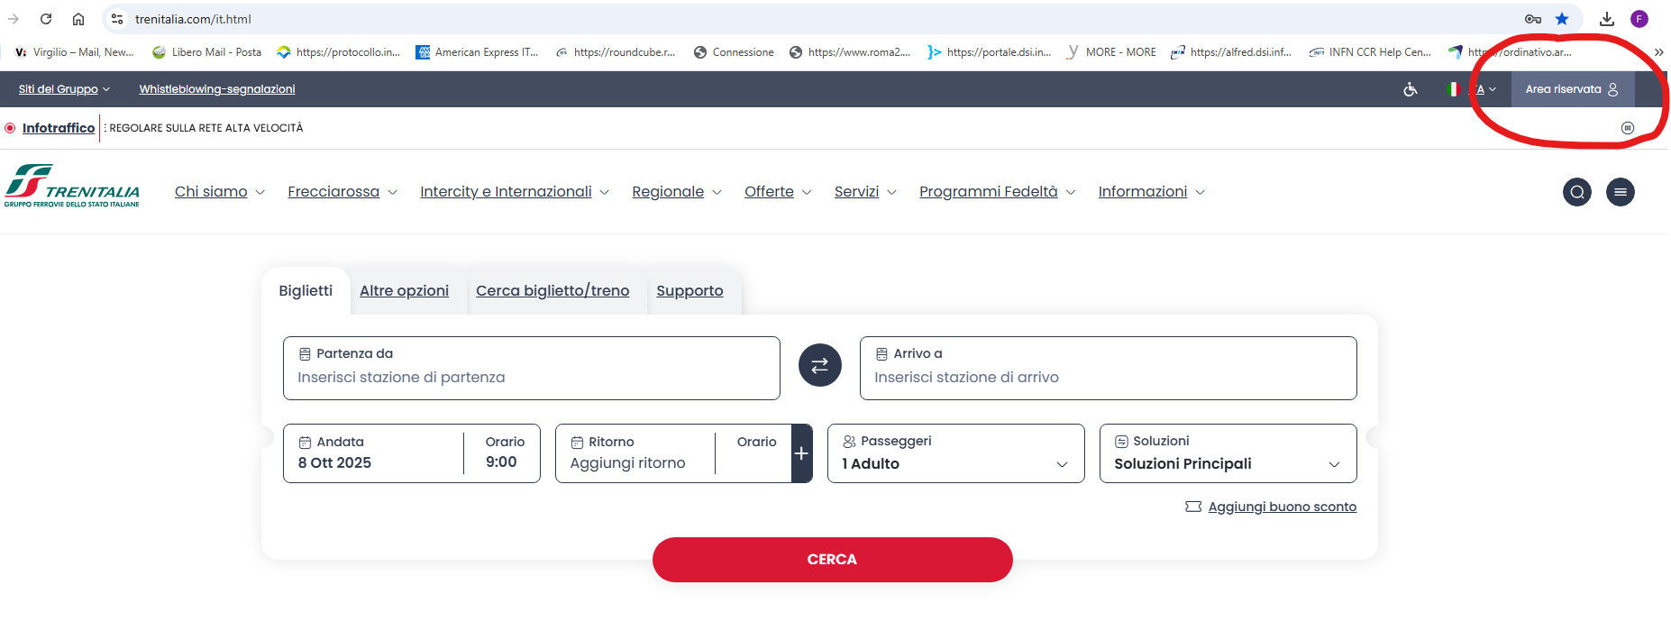
Come caricare il vostro nominativo sull’account Trenitalia dell’INFN per acquistare titoli di viaggio.
Andate su Trenitalia.com e accedete nell’area riservata.

Slide 2
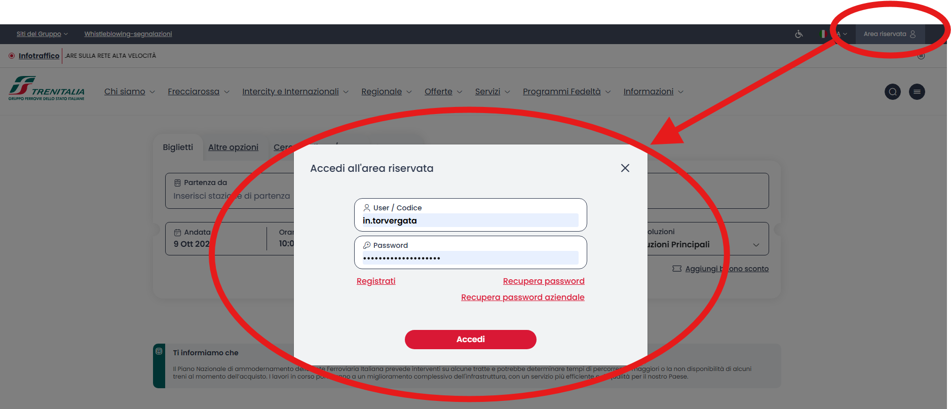
Inserite le credenziali:
UserID: in.torvergata
Password: Amministrazione.2022

Slide 3
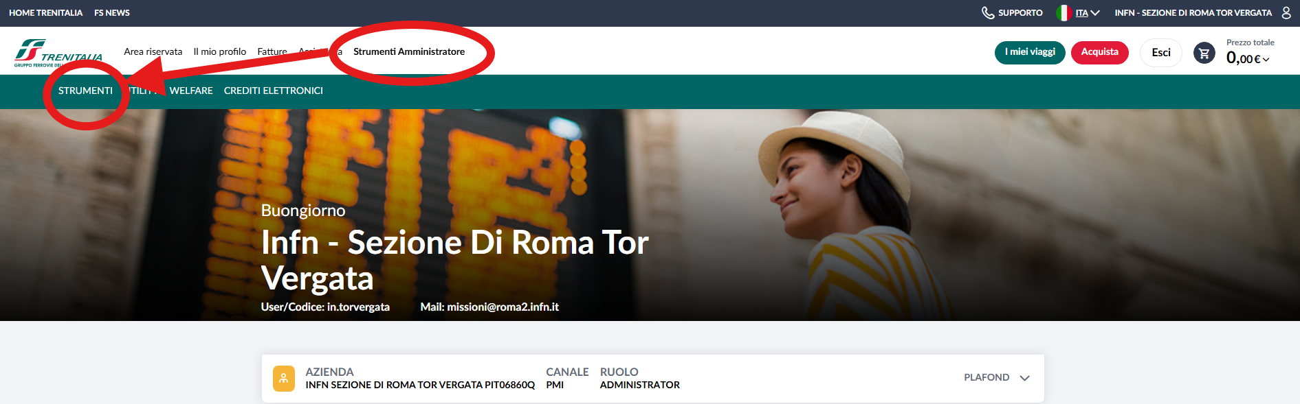
Andate su «Strumenti amministratore» e cliccate su «Strumenti»

Slide 4
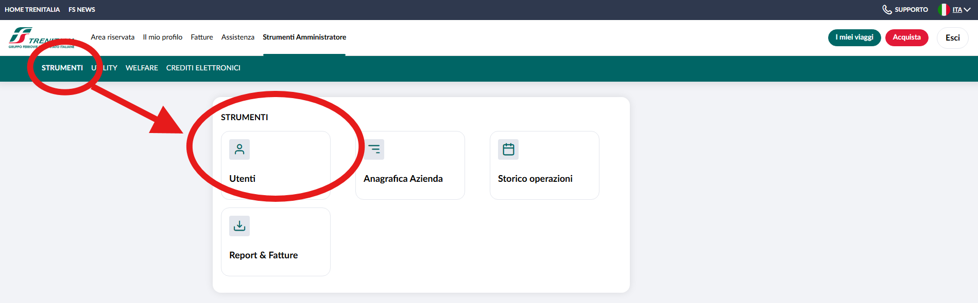
Aperta questa maschera cliccate su «Utenti»

Slide 5
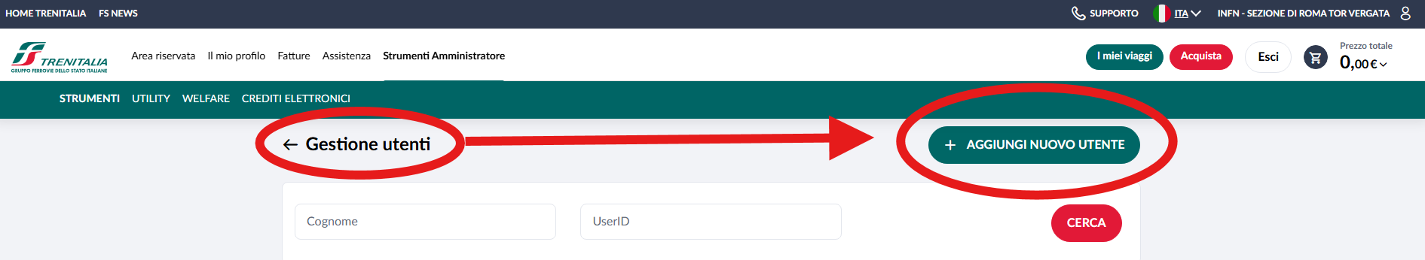
Quindi se non siete già presenti nell’elenco cliccate su «Aggiungi nuovo utente»

Slide 6
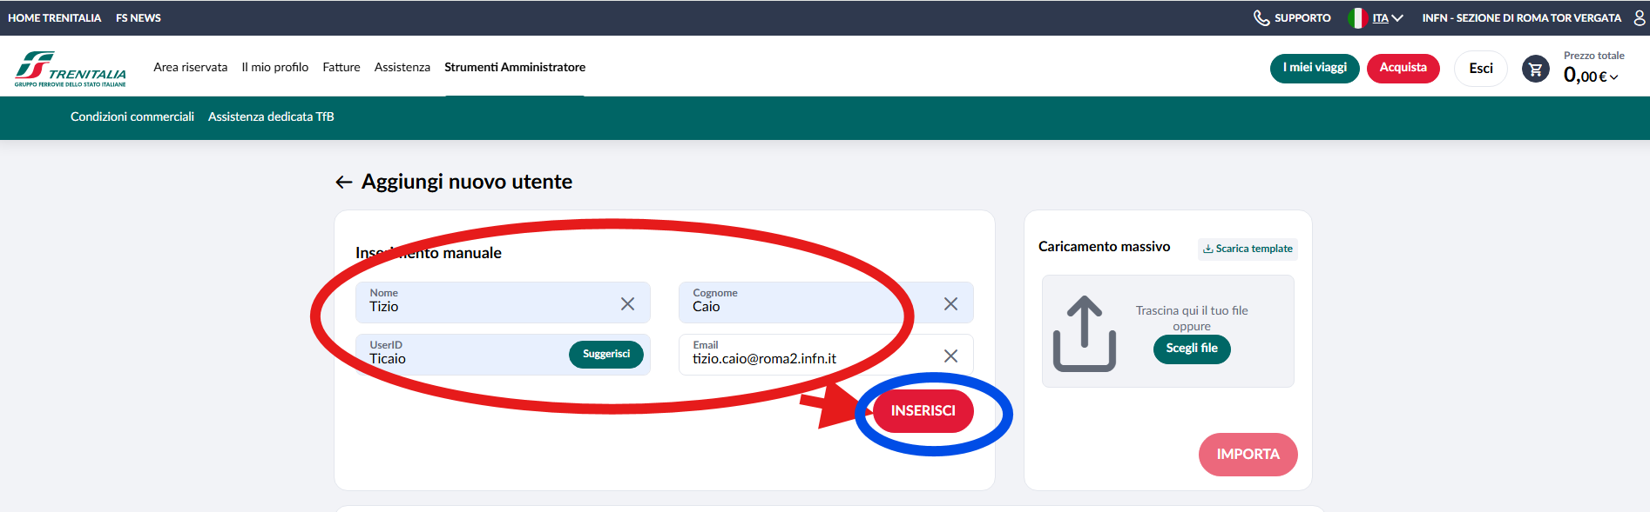
Inserite Nome, Cognome, una userid da voi creata, la vostra mail istituzionale e cliccate su «inserisci»

Slide 7
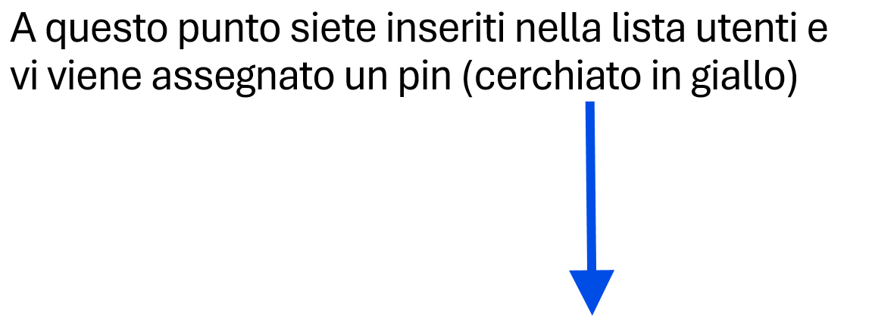
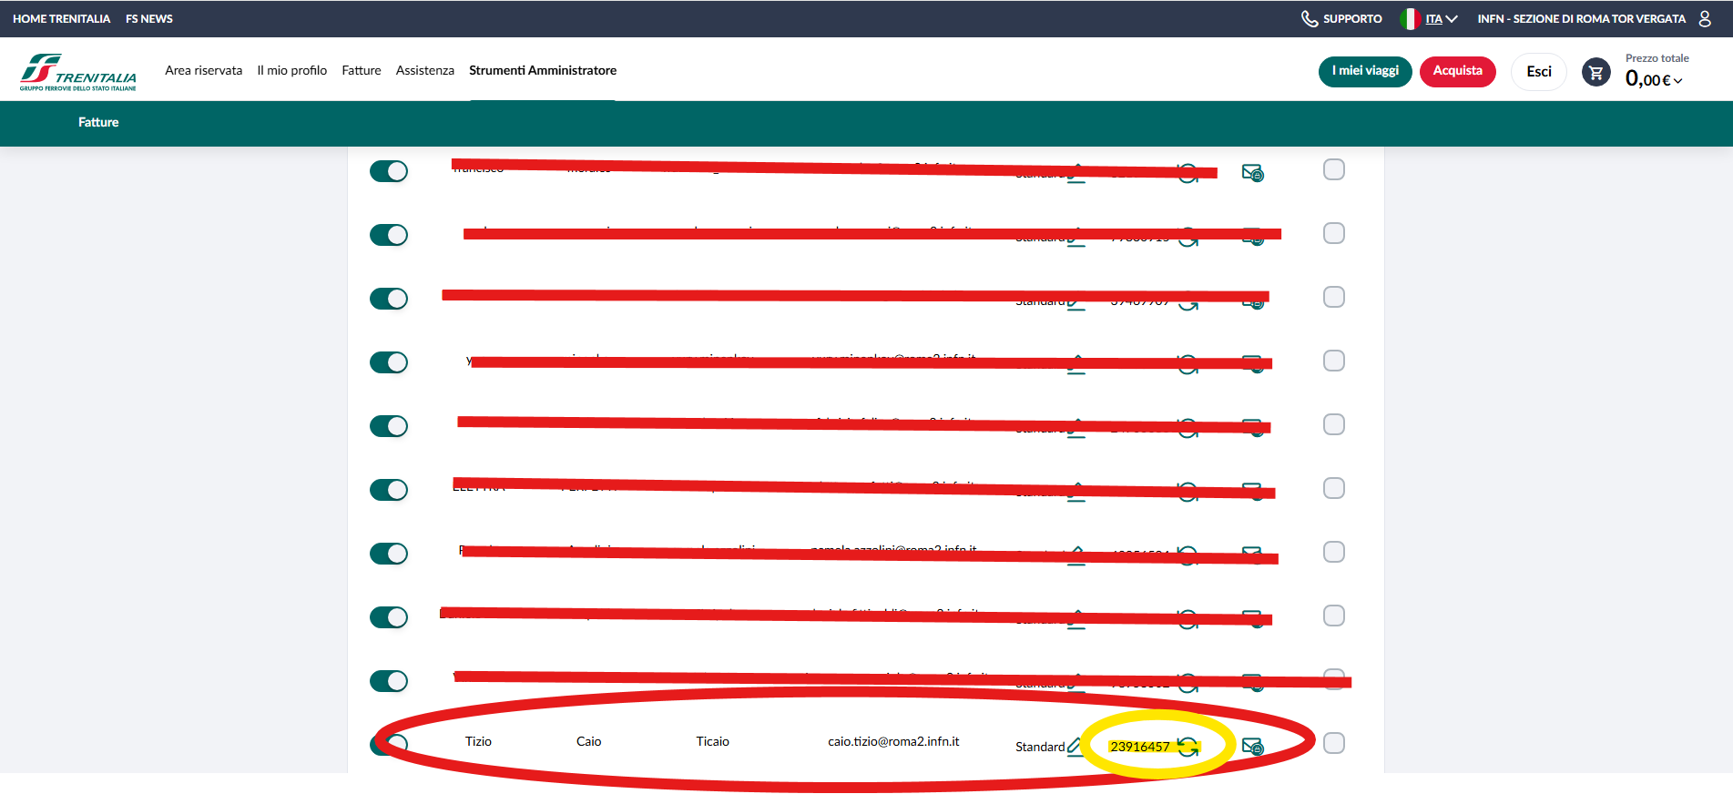

Slide 8
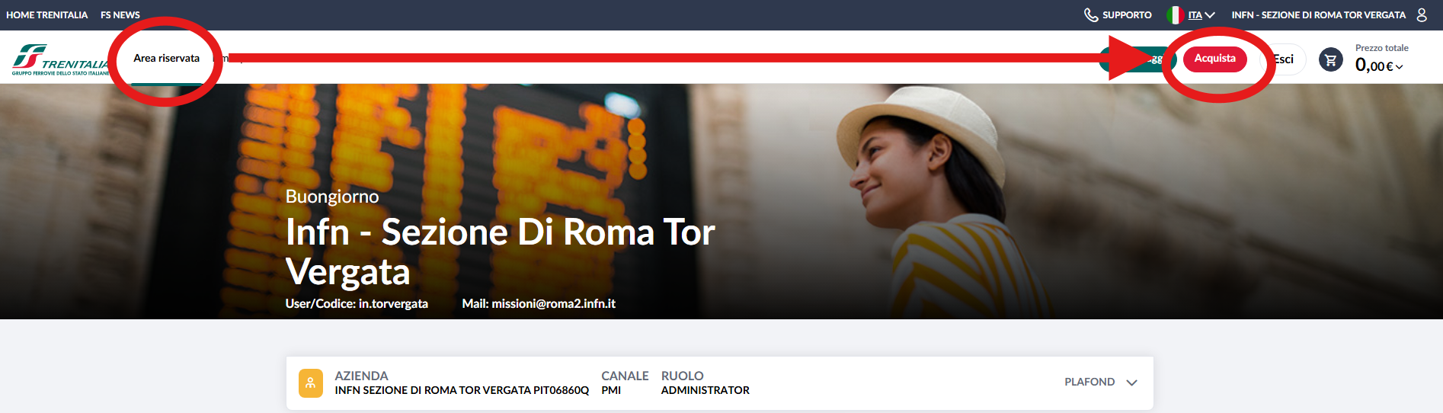
Per acquistare un biglietto una volta entrati nell’area riservata cliccate su «acquista»

Slide 9
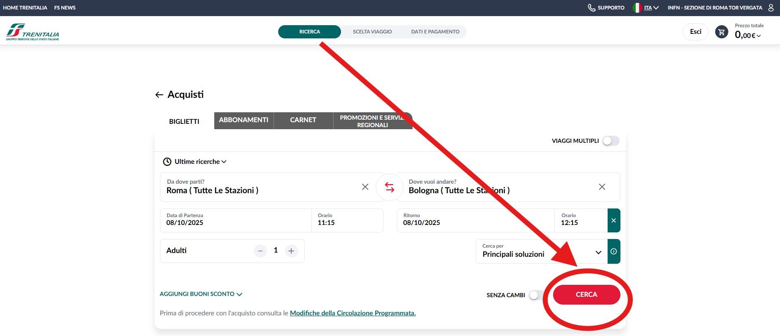
Inserite i vostri parametri di ricerca:
- Luogo di partenza e arrivo, date e orari preferiti
Cliccando su cerca il sistema trova le soluzioni migliori in base alle vostre indicazioni per l’andata e successivamente per il ritorno

Slide 10
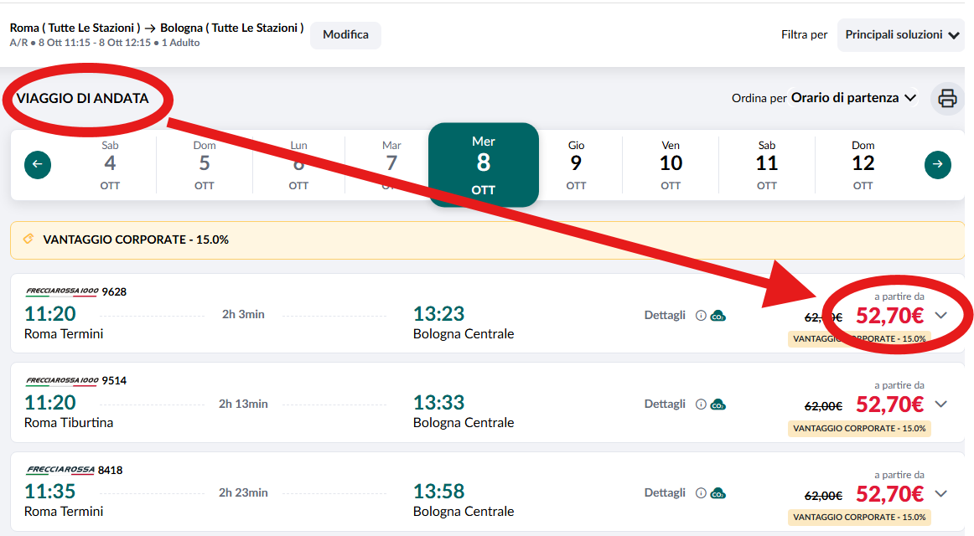
Scegliete e cliccate sulla soluzione migliore per l’andata

Slide 11
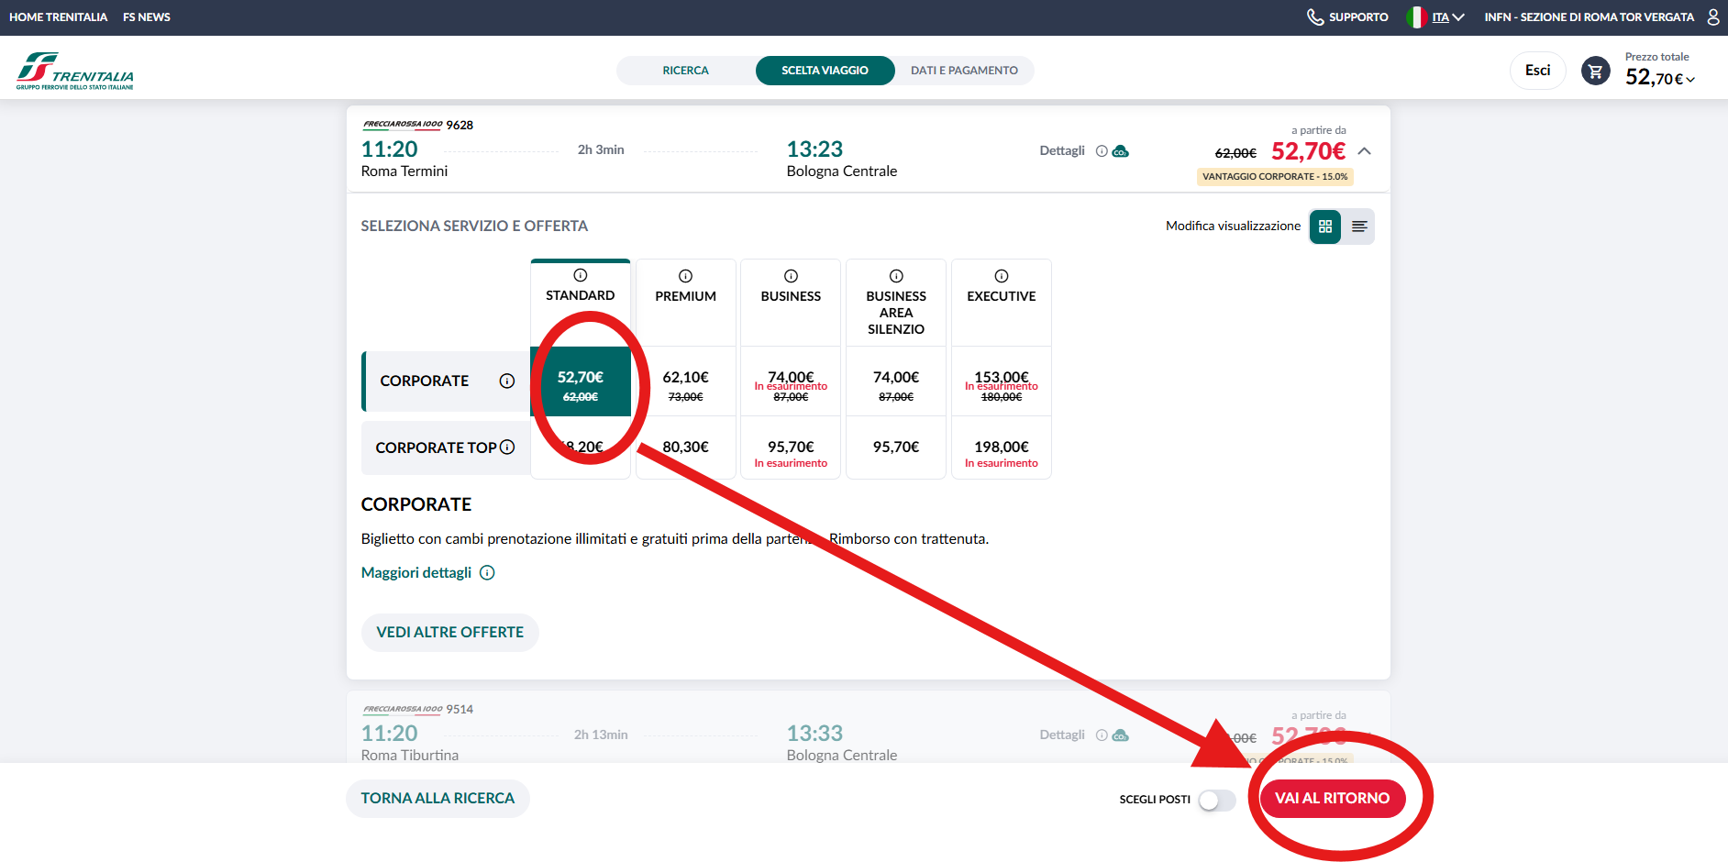
Fate la stessa ricerca per il ritorno

Slide 12
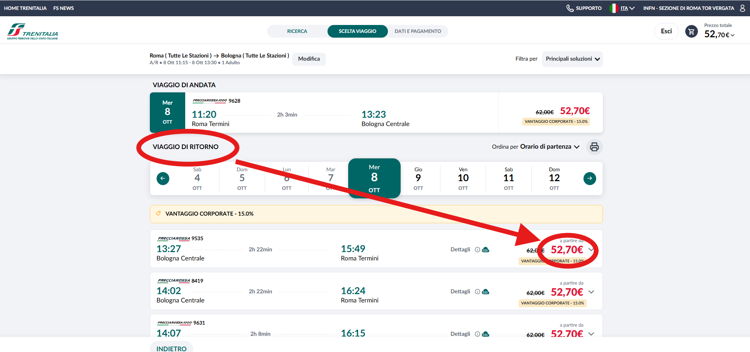
Scegliete e cliccate sulla soluzione migliore per il ritorno

Slide 13
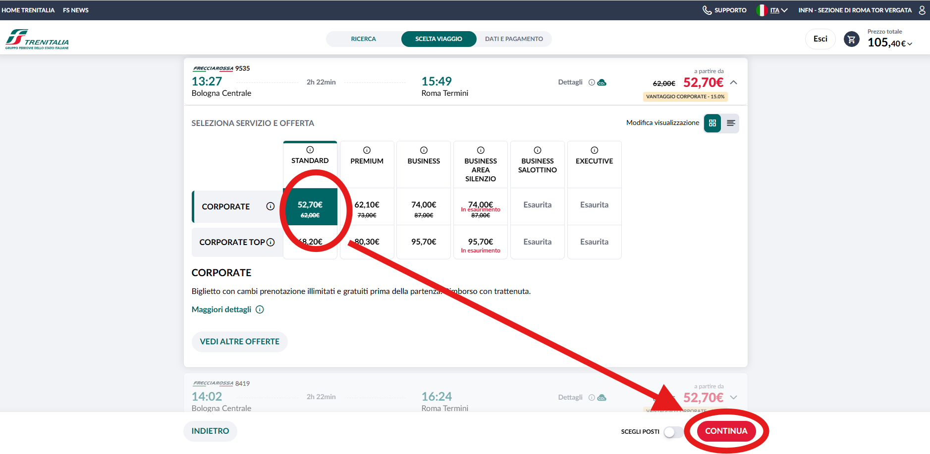
Una volta fatte le dovute scelte cliccate su continua

Slide 14
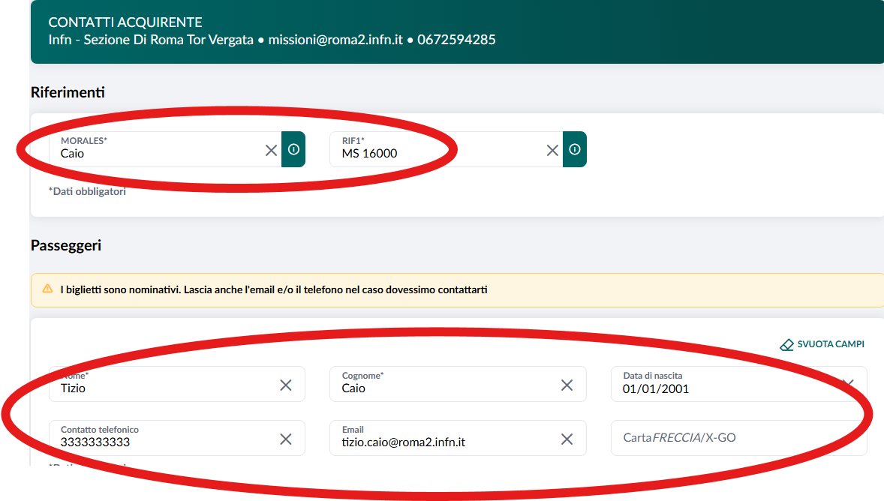
Inserire cognome Inserire i dati e numero missione Anagrafici e scendere in basso

Slide 15
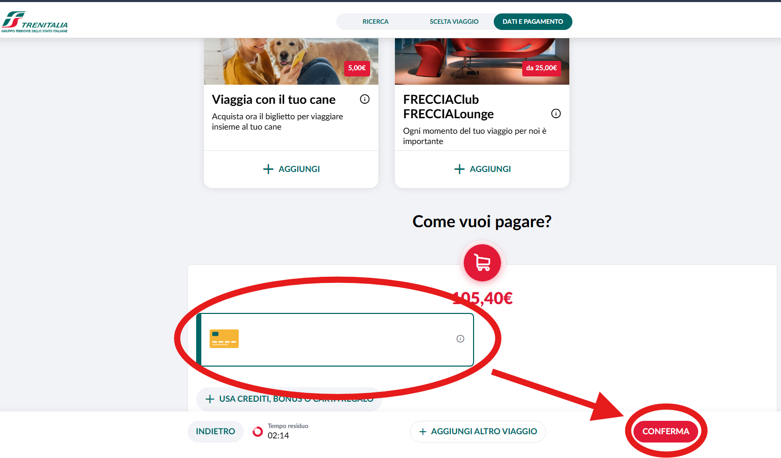
Fate attenzione che ci sia la parte cerchiata che conferma il pagamento con l’account dell’ente e cliccate su conferma

Slide 16
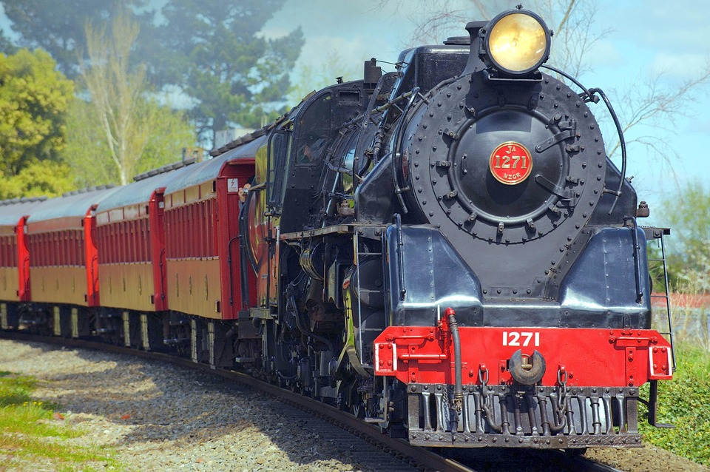
Vi arriverà una mail con i biglietti che comunque ritrovate sempre sul vostro account trenitalia.
Vi ricordo che anche i titoli di viaggio acquistati con gli account Trenitalia o Cisalpina vanno allegati tra i documenti caricati per il rimborso.
Per tutto il resto………Buon viaggio
dall’ufficio missioni dell’amministrazione
di Roma Tor Vergata .
Roma 16 ottobre 2025

